Slide 1
COMITE SYNDICAL
13 Février 2024

Slide 2
Ordre du Jour
1. Délibération n°553 - Modification de la représentation des membres de la C.U.A. au sein du comité syndical.
2. Délibération n° 554 - Rapport d'orientations budgétaires 2023.
3. Délibération n°555 - Tableau des effectifs 2024.
4. Délibération n°556 - Mise à disposition d’agent C.U.A.
5. Délibération n°557 - Subvention à l’association du comité des œuvres sociales C.U.A./S.M.A.V. 2024.
6. Information : Point d’actualité Conférence Régionale de gouvernance
7. Intervention de Monsieur Nicolas Thouvenin: Présentation de la plate-forme planification-ecologique.fr

Slide 3
1. Désignation d’un nouveau représentant de la C.U.A. au sein du Scota
La C.U.A. est représentée au sein du Scota par 29 délégués désignés par les Conseils Communautaires de la C.U.A. lors des séances des 30 juillet, 24 septembre 2020 et 15 décembre 2023.
Le Conseil de la C.U.A. du 15.12.2023 a désigné Monsieur Sylvain ROY à l’effet de siéger au Conseil syndical du Scota en lieu et place de Monsieur CANLER.
Conformément aux dispositions précitées, Madame Françoise ROSSIGNOL est amenée à installer dans sa fonction de membre du Comité Syndical du Syndicat mixte du SCoT de l’arrageois Monsieur Sylvain ROY.

Slide 4
2. Présentation du ROB 2024
Il est donné lecture au projet de Rapport d’Orientation Budgétaire 2024

Slide 5
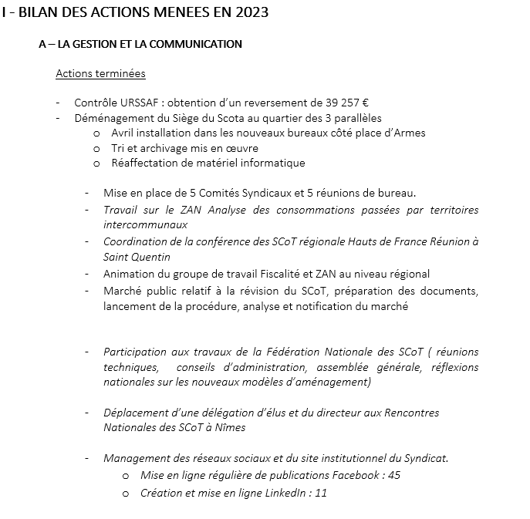

Slide 6
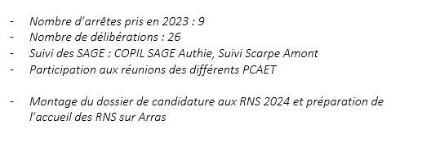

Slide 7
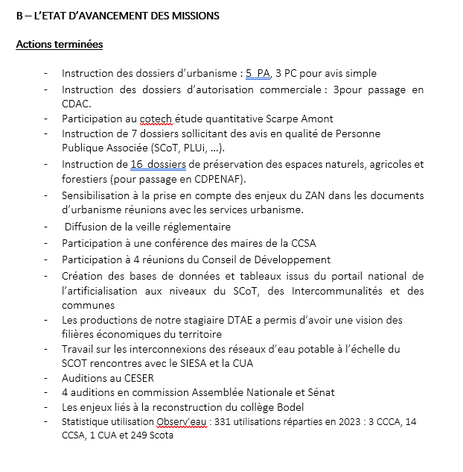

Slide 8
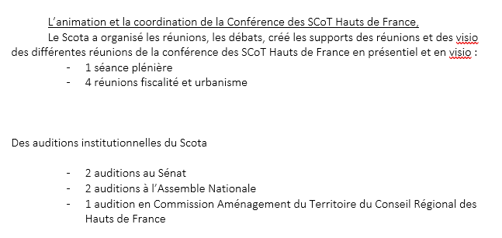
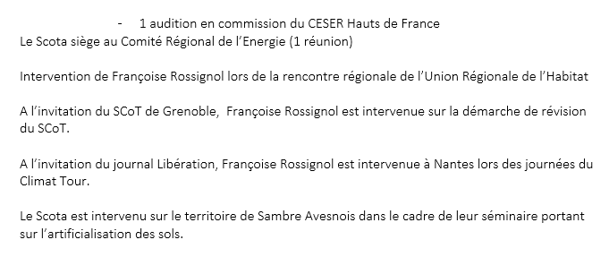

Slide 9
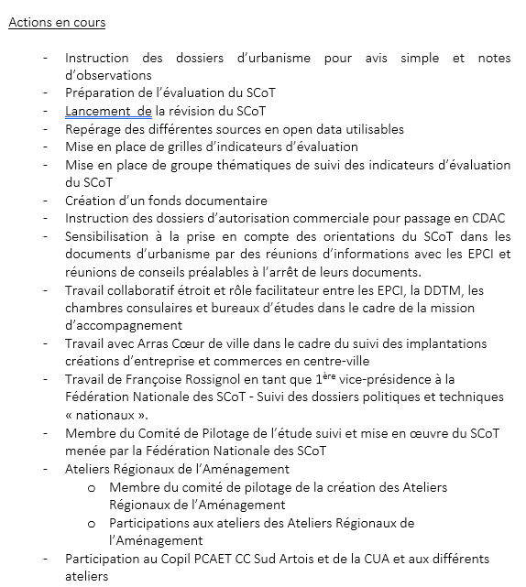

Slide 10
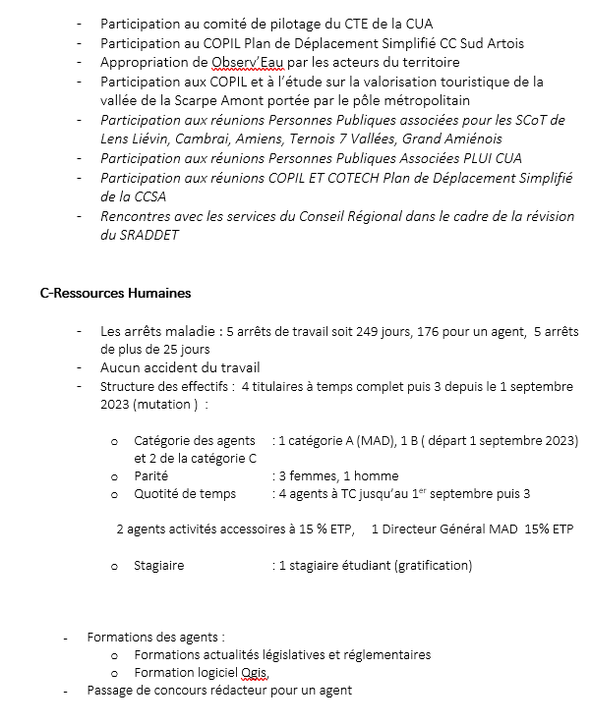

Slide 12
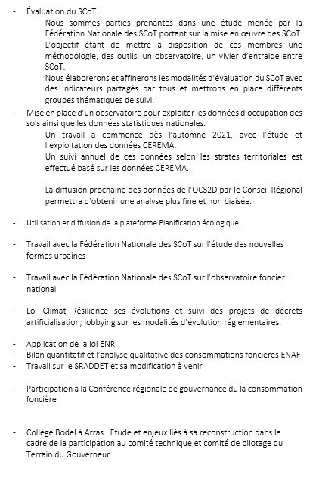

Slide 13
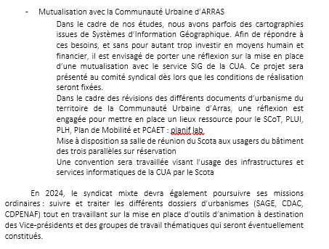

Slide 14
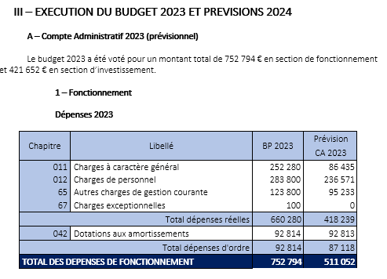
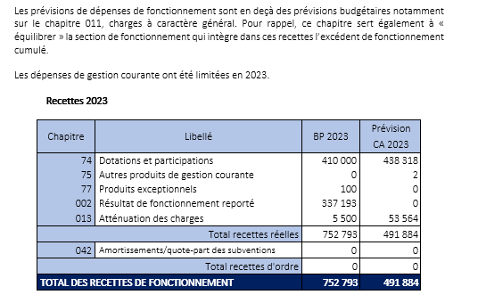

Slide 15
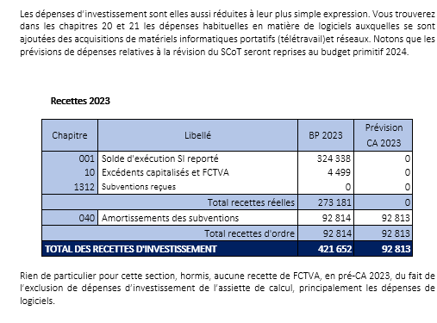
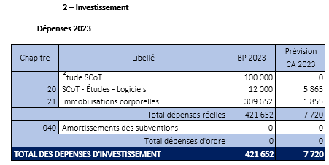

Slide 16
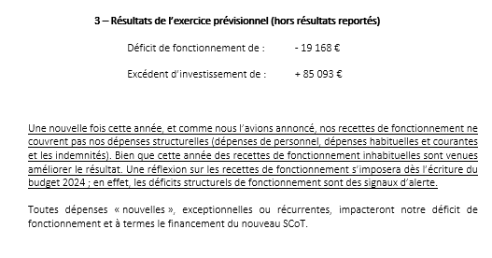
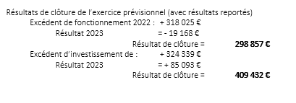

Slide 18
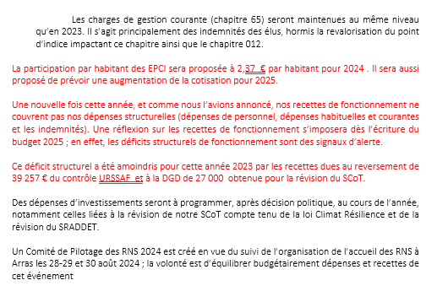

Slide 19
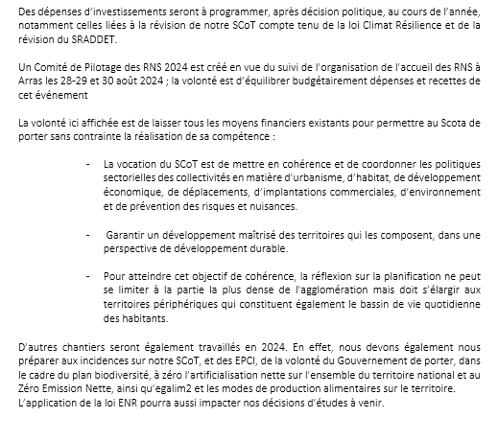

Slide 20
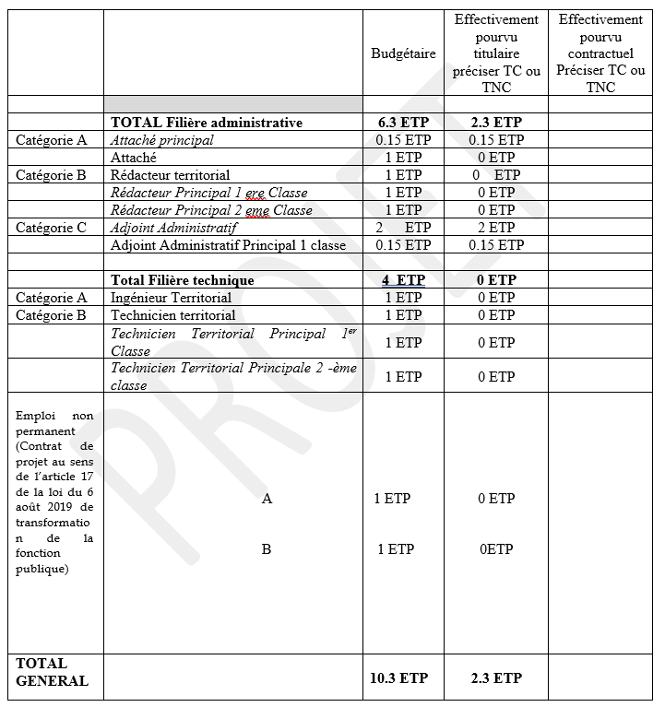
3. Délibération n°555 - Tableau des effectifs 2024
Il est proposé d’adopter le nouveau tableau des effectifs du Scota comme suit :

Slide 21
4. Projet de délibération N° 556 : Mise à disposition d’un agent C.U.A.
Monsieur Christian Parsy, agent de la C.U.A. est mis à disposition du Scota par la C.U.A. pour l’année 2024.
Il convient d’en délibérer lors du prochain comité syndical.

Slide 22
5. Projet de délibération subvention à l’association du comité des œuvres sociales C.U.A./S.M.A.V. 2024
L’assiette de la cotisation est la masse salariale du Scota de l’année n-2 soit 2022, sur la base de 1,1 % de la masse salariale (hors agents mis à disposition) de n-2, notre cotisation est amenée à augmenter de 1 251 € à 1 423 € (une chargée de mission urbanisme présente sur une année budgétaire).
Il est proposé au bureau l’attribution pour l’année 2024 d’une subvention de
1 423 € à l’association du comité des œuvres sociales C.U.A./S.M.A.V. 2024

Slide 23
6. Information : Point d’actualité Conférence Régionale de gouvernance de l’artificialisation des sols

Slide 24
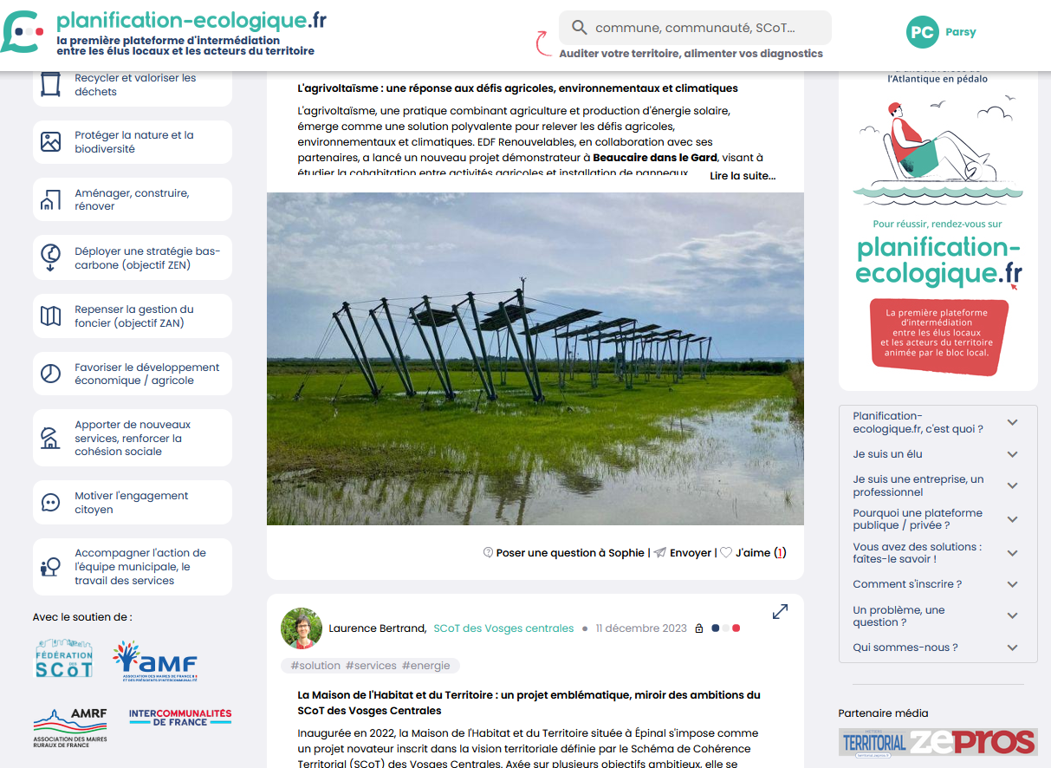
7. Intervention de Monsieur Nicolas Thouvenin présentation de la plateforme planification-ecologique.fr

Slide 25
Merci de votre attention

